Slide 1
IT 1
Struktur og CSS
Uke 35 - 28. aug 2019

Slide 2
Repetisjon: HTML-tagger

Slide 3
1.2 - Tekst med HTML
Nettsidens tekst skrives i <body>-elementet
Ulike tagger former teksten
Feks:
<h1>Overskrift</h1>
<p>Avsnitt</p>
<b>Fet-skrift</b>
<i>Kursiv-skrift</i>
Vi legger ofte tagger inne i andre tagger
Feks. slik:
<p> vanlig tekst, <b> fet tekst </b> og vanlig tekst </p>

Slide 4
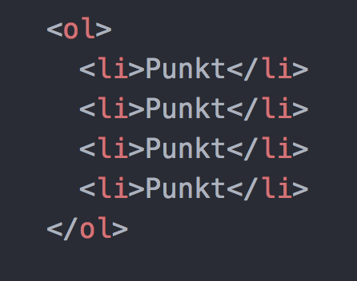
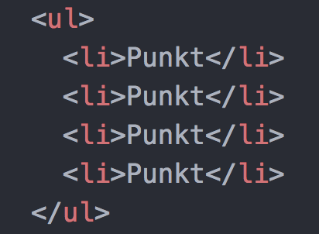
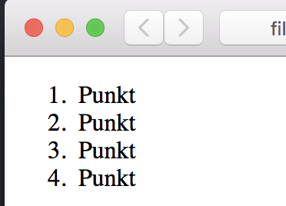
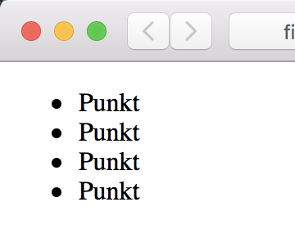
1.2 - Lister
Nummerert liste
Unummerert liste

Slide 5
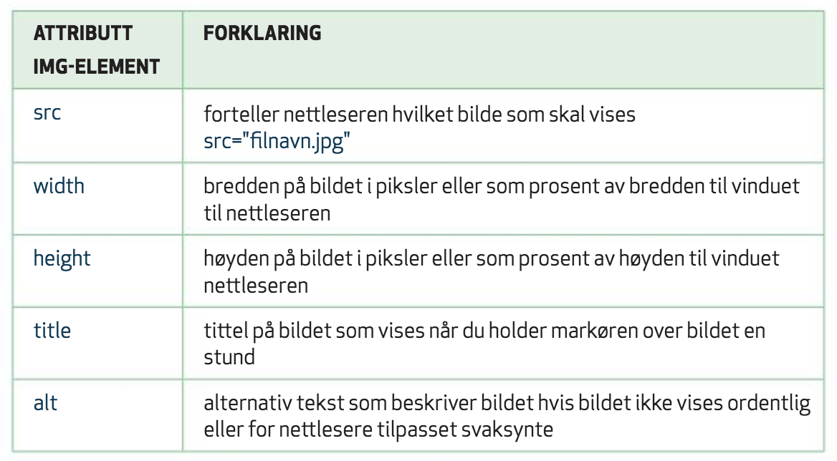
1.3 - Bilder
Bilder legges inn i HTML ved å bruke <img>-taggen
<img src="filnavn.jpg" alt="alternativ tekst">
Gratis bilder: https://www.pexels.com

Slide 6
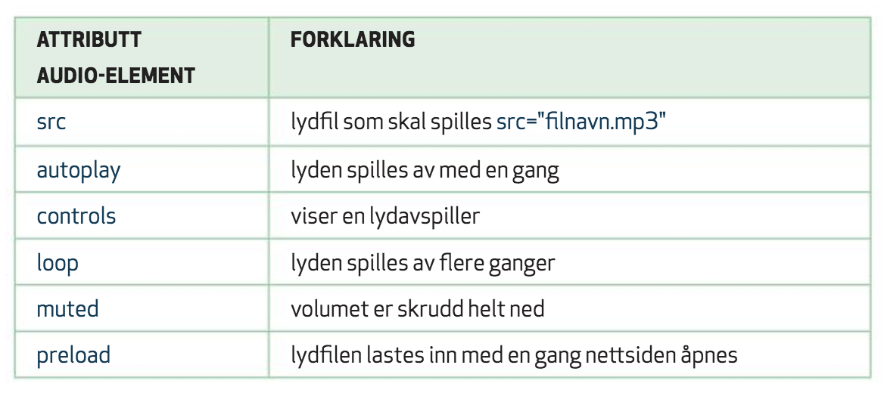
1.4 - Lyd
Lyd kan bygges inn i nettsiden ved å bruke <audio>-taggen
<audio src="filnavn.mp3" autoplay controls>
Gratis lyder: https://www.youtube.com/audiolibrary/soundeffects

Slide 7
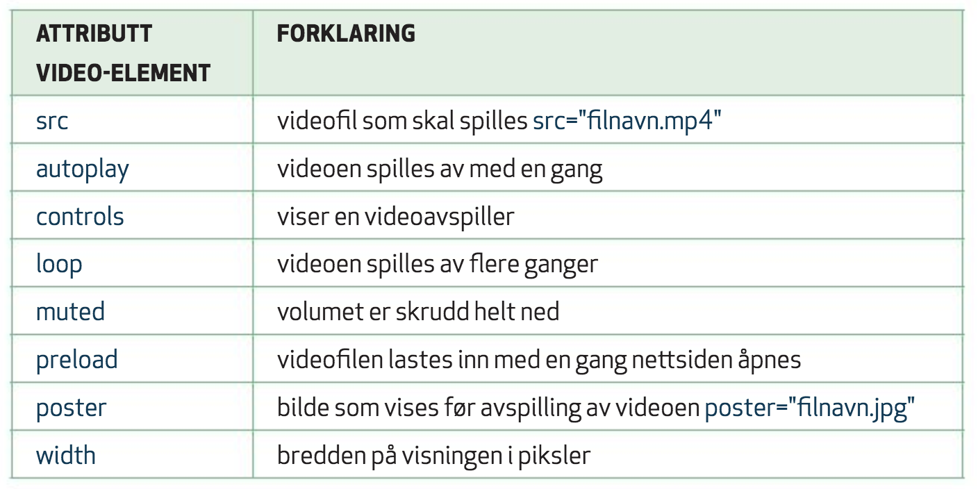
1.4 - Video
Video kan bygges inn i nettsiden ved å bruke <video>-taggen
<video src="filnavn.mp4" autoplay controls>
Gratis videoer: https://videos.pexels.com/

Slide 8
Plassere innhold på nettsiden

Slide 9
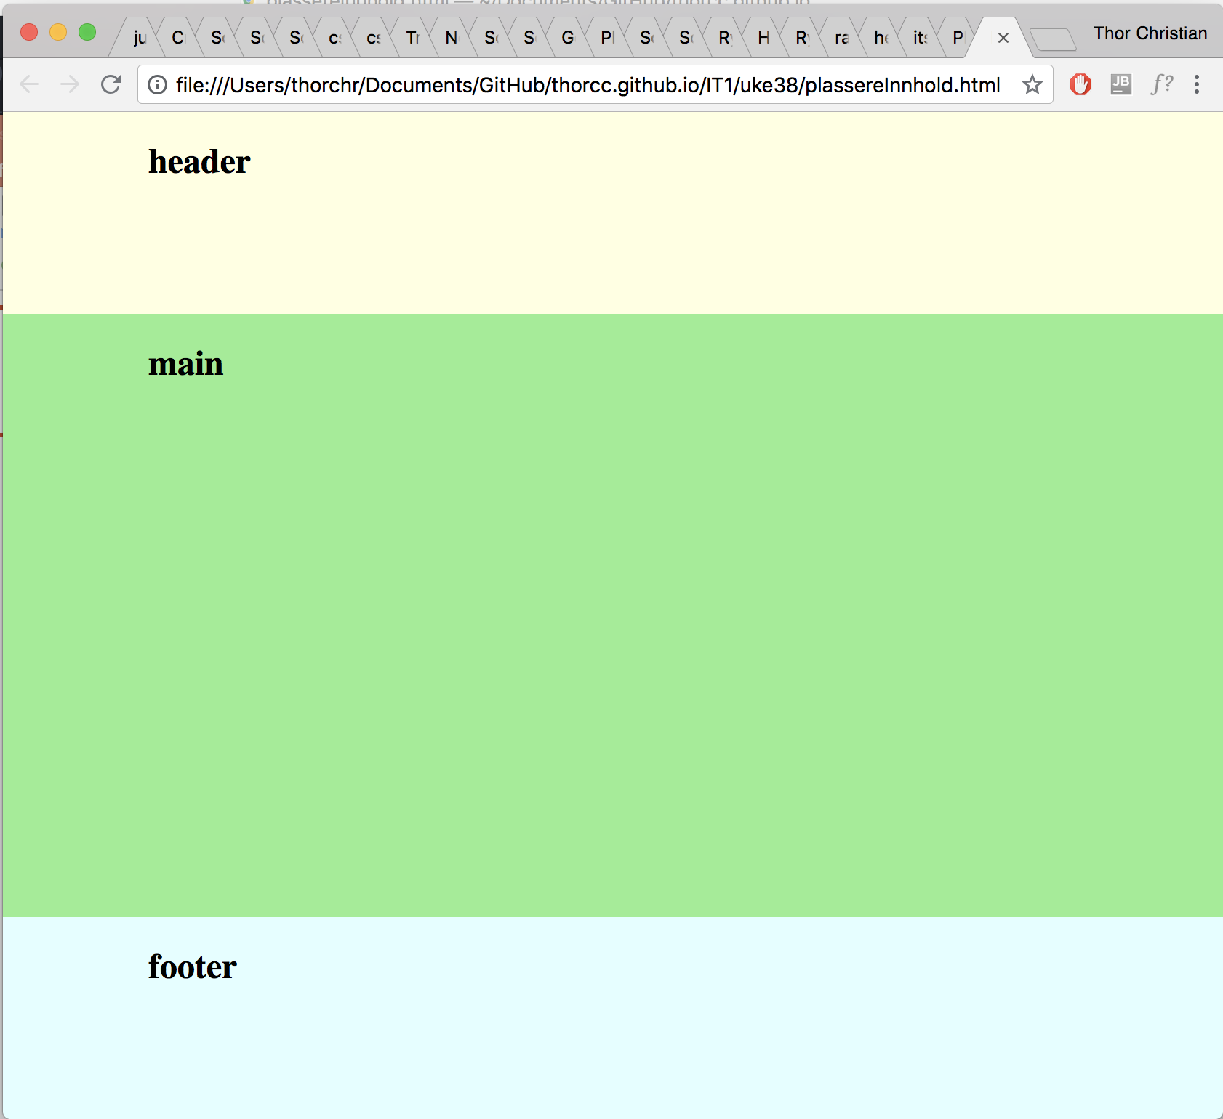
Plassere innhold på nettsiden - HTML
Det som skal stå øverst på nettsiden plasserer vi i en <header>-tagg.
Det som skal stå midt på siden plasserer vi i en <main>-tagg.
Det som skal stå nederst plasserer vi i en <footer>-tagg

Slide 10
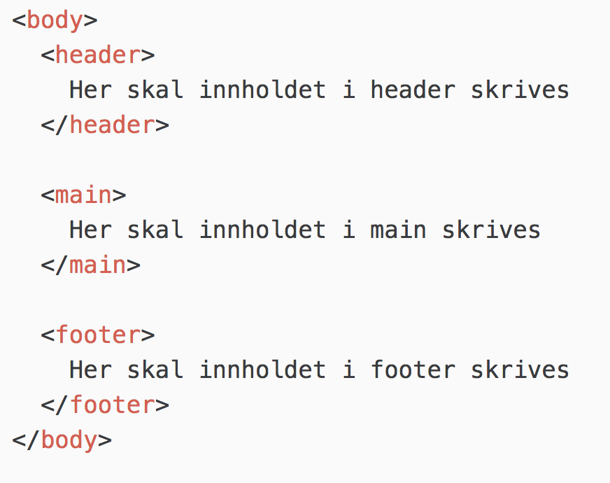
Plassere innhold på nettsiden - HTML
For å oppnå en slik struktur med innhold under hverandre skriver vi en kode som den under.
Obs: Denne koden setter kun innhold under hverandre, fargene og høyde må vi bruke CSS for å endre

Slide 11
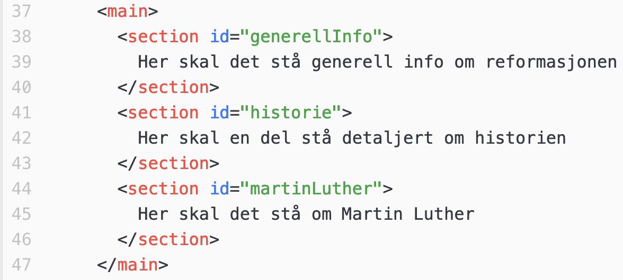
Plassere innhold på nettsiden - HTML
Header, main og footer deler vi igjen inn i tagger.
Main deler vi ofte inn i <section>-tagger.

Slide 12
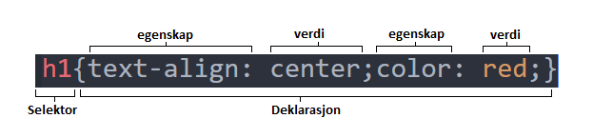
CSS
Et eget språk som kontrollerer nettsiders utseende
Skrivemåte:

Slide 13

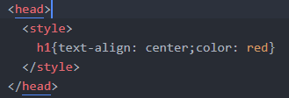

Koble CSS til HTML
style attributt i en html tag
Ønsker i utgangspunktet ikke å bruke denne metoden så ofte
Egen <style> tag (som vi legger inne i <head>)
Mye lettere å skrive i atom
Dette eksempelet vil endre stil på alle <h1> taggene i html dokumentet samtidig
Eget CSS dokument som vi lenker til html
Her har vi laget en egen fil ved navn cssdokument.css i
samme mappe som html fila.
Enkleste måte å få mange nettsider på et nettsted til å ha samme stil

Slide 14
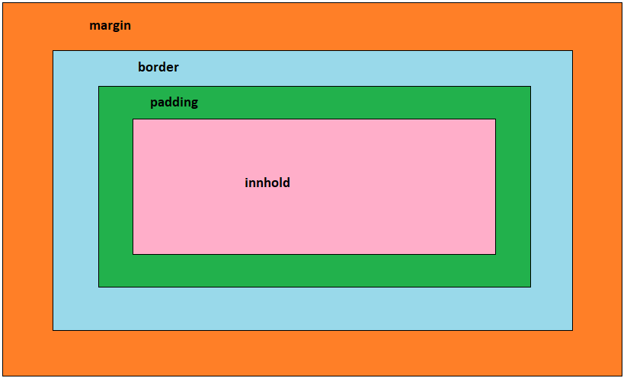
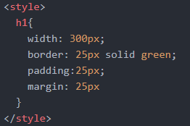
"CSS-Boksen"
Alle elementer i html siden består av denne boksen.
Lag en overskrift og eksperimenter med følgende stil:
Hva skjer når du endrer på størrelse/farge?
Se på https://www.w3schools.com/css/

Slide 15
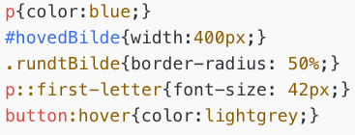
CSS-selektorer
En selektor brukes i CSS til å velge HTML-element(er)
Typer selektorer er:
HTML-tag
Id
class
Pseudoselektor
Pseudoklasse

Slide 16


2.5 Hashtag-selektor med id
Hvis ett enkelt HTML-element skal skille seg ut på nettsiden kan vi bruke id og hashtag-selektor
Attributtet id settes på HTML-elementet som skal endres
Selektoren som finner elementet skrives med # foran
i <body>-elementet
i CSS-koden

Slide 17


2.5 Punkt-selektorer med class
Hvis flere HTML-element skal skille seg ut på nettsiden kan vi bruke id og hashtag-selektor
Attributtet class settes på HTML-elementene som skal endres
Selektoren som finner elementene skrives med . foran
i <body>-elementet
i CSS-koden

Slide 18
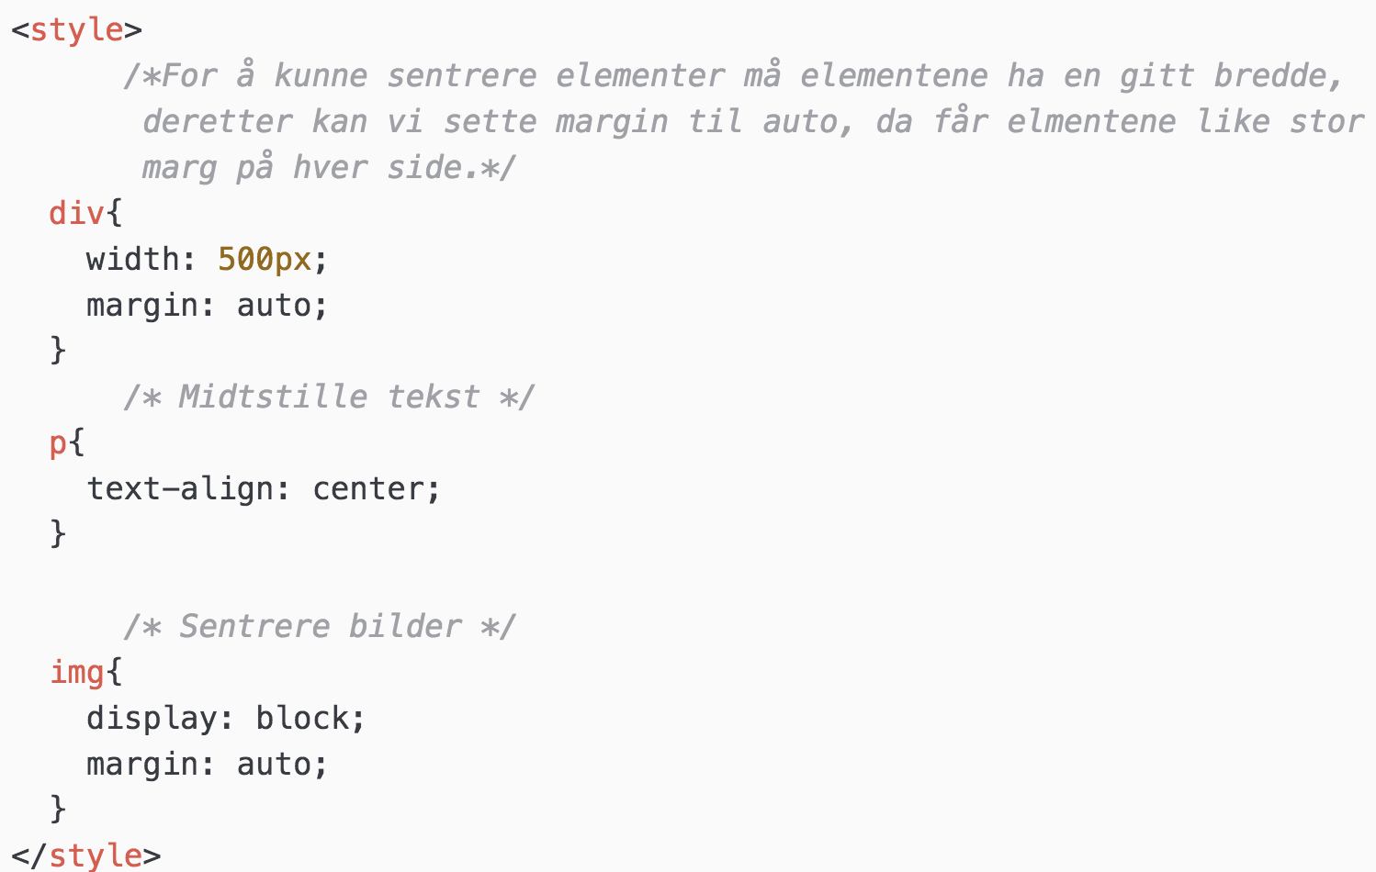
Plassere innhold på nettsiden - sentrering

Slide 19
Oppgave
Lag en nettside om et tema du jobber med i et annet fag på skolen.
Del nettsiden opp i header, main og footer
Endre bakgrunnsfarge på nettsiden
Lag en liste på nettsiden
Legg inn bilder

Slide 20
Youtube-spillelister
HTML og CSS – en introduksjon
https://www.youtube.com/playlist?list=PL8WTkszC0wYcILfEPOTP9n9CwqtWBqt_Z
Mer om HTML
https://www.youtube.com/playlist?list=PL8WTkszC0wYdxhLGXFky-dglvAqG8GKnp
Mer om CSS
https://www.youtube.com/playlist?list=PL8WTkszC0wYccazKcAG6OhssL9Asf_ff8

